Slide 1
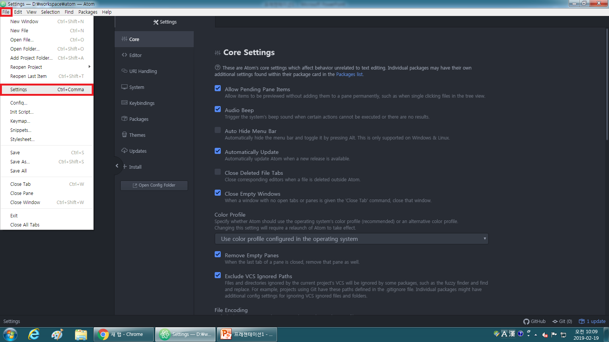
1. File > Settings 로 이동

Slide 2
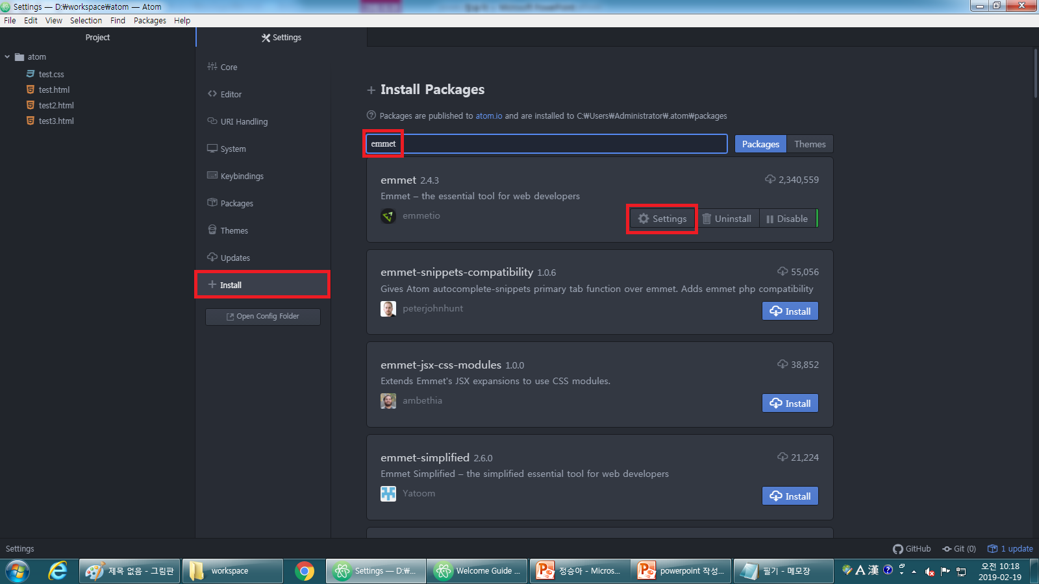
2. Install 선택 후 emmet 검색해 Install 후 Settings 선택

Slide 3
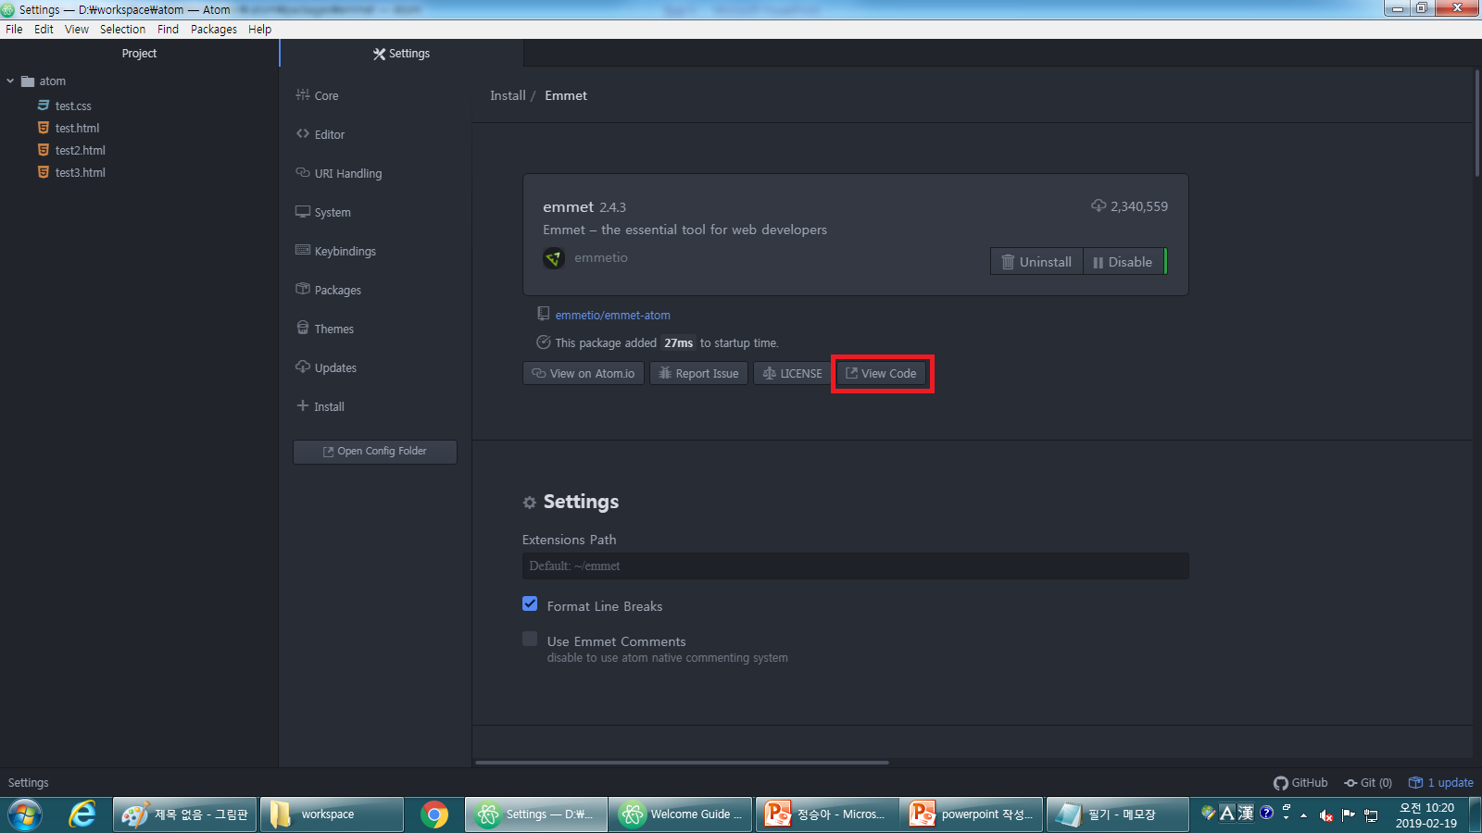
3. View Code를 선택해 새 창 띄우기

Slide 4
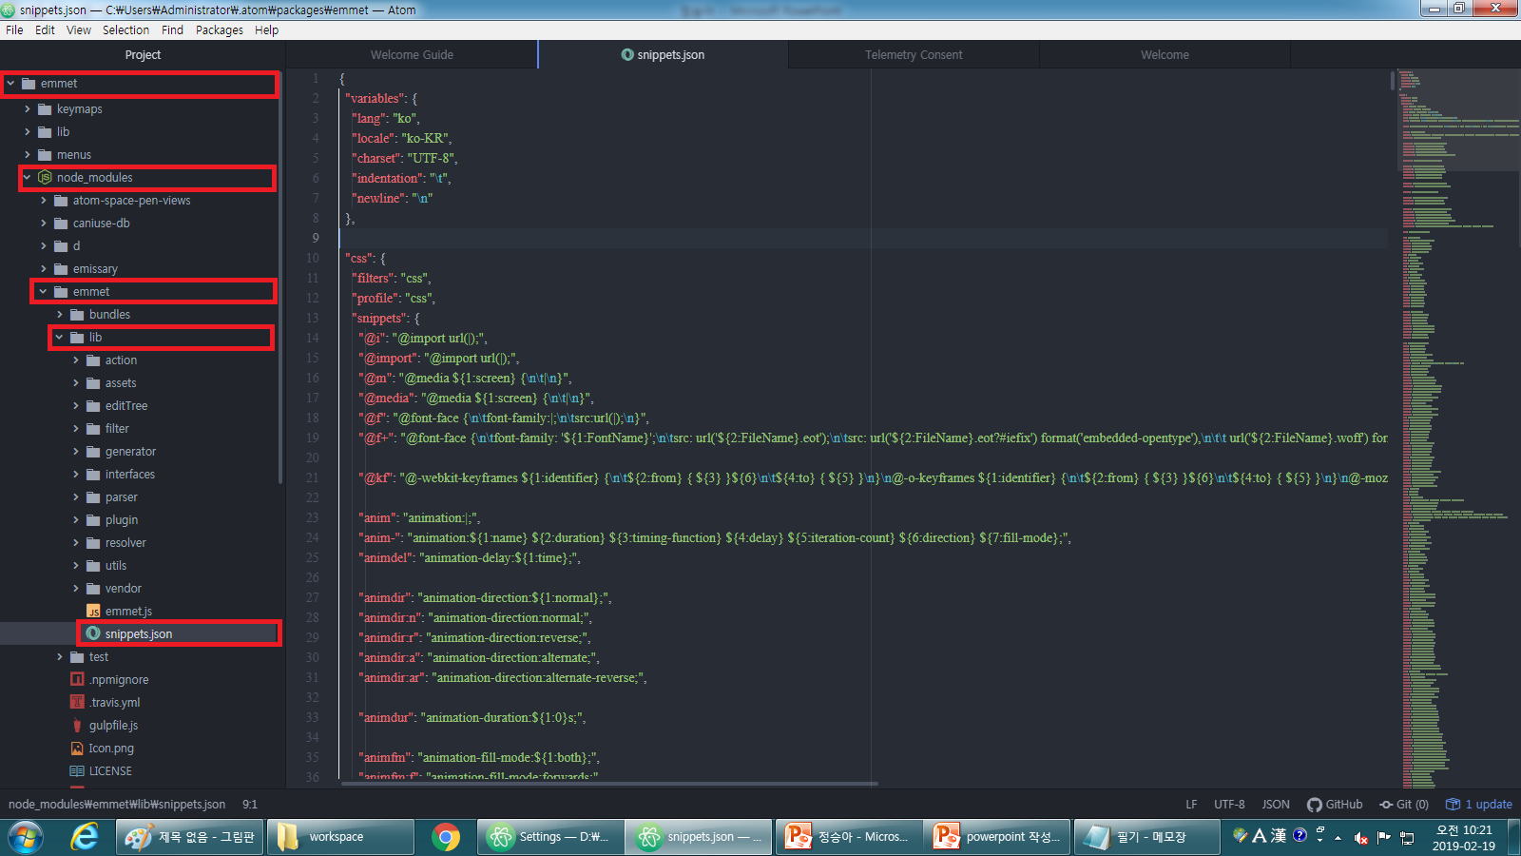
4. emmet > node_modules > emmet > lib > snippets.json 파일 열기

Slide 5
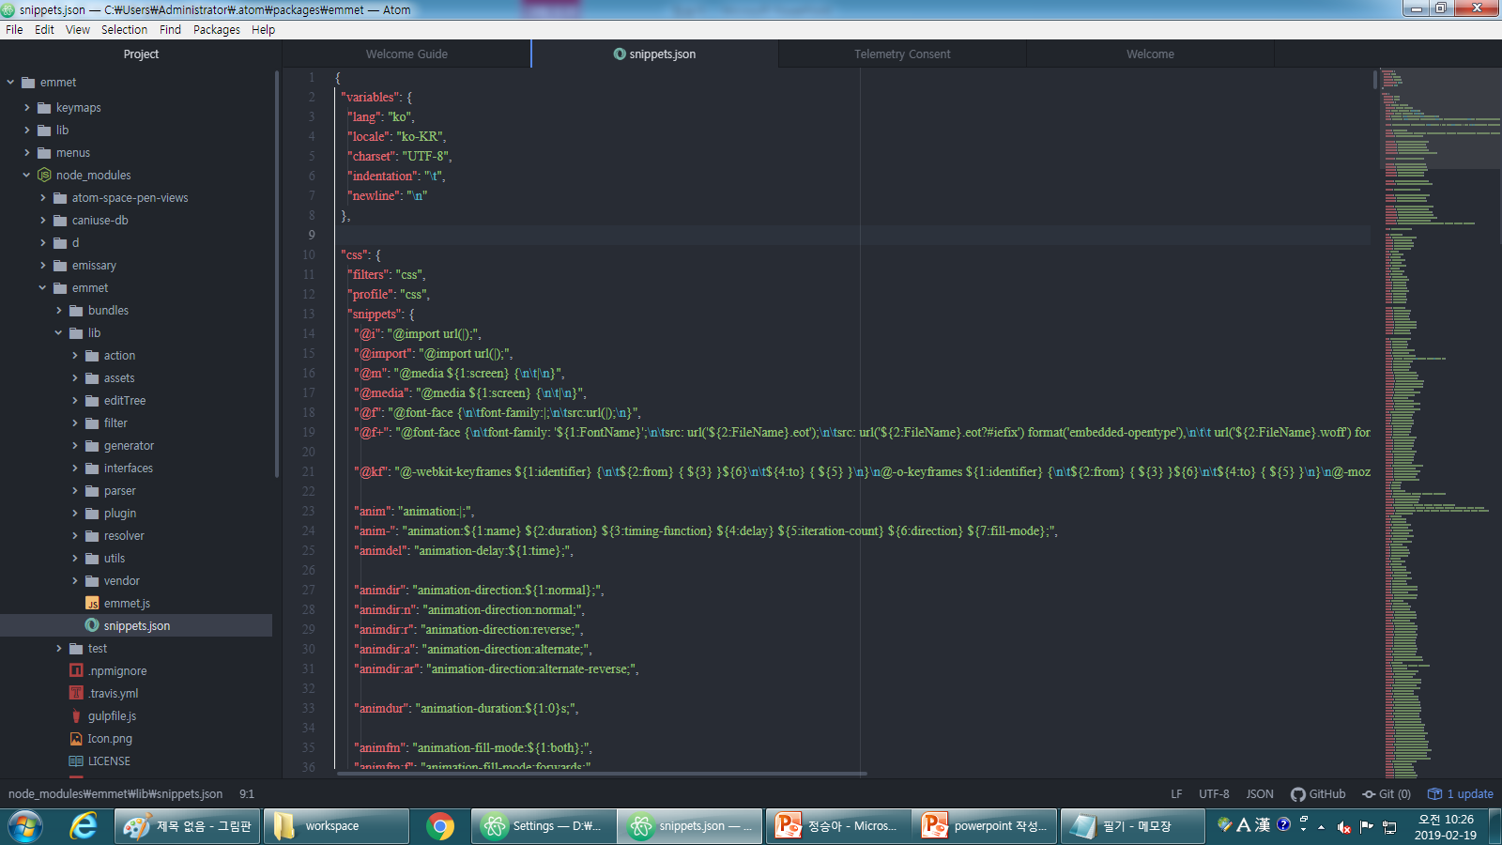
5. 3번째 줄을 “lang”: “ko”,
4번째 줄을 “locale”: “ko-KR”,
언어 설정 변경 후 atom 종료

Slide 6
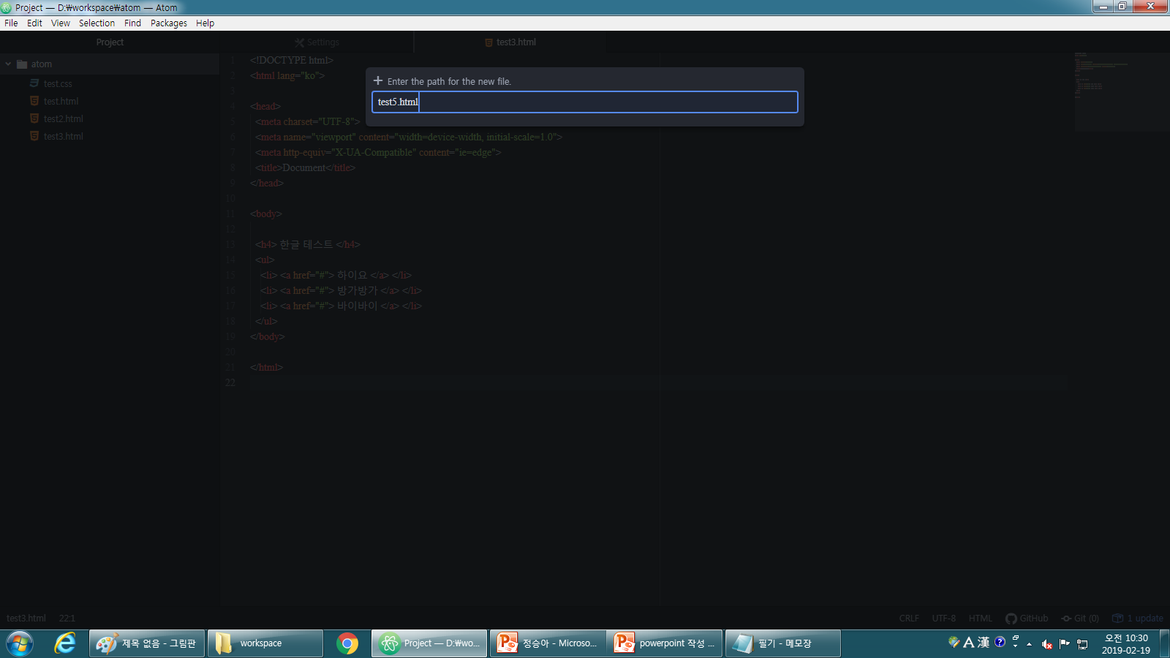
6. Atom을 다시 실행시킨 후 새로운 html 파일 하나 생성하기
(project 영역 우클릭 > New File > .html 확장자명 파일 생성 )

Slide 7
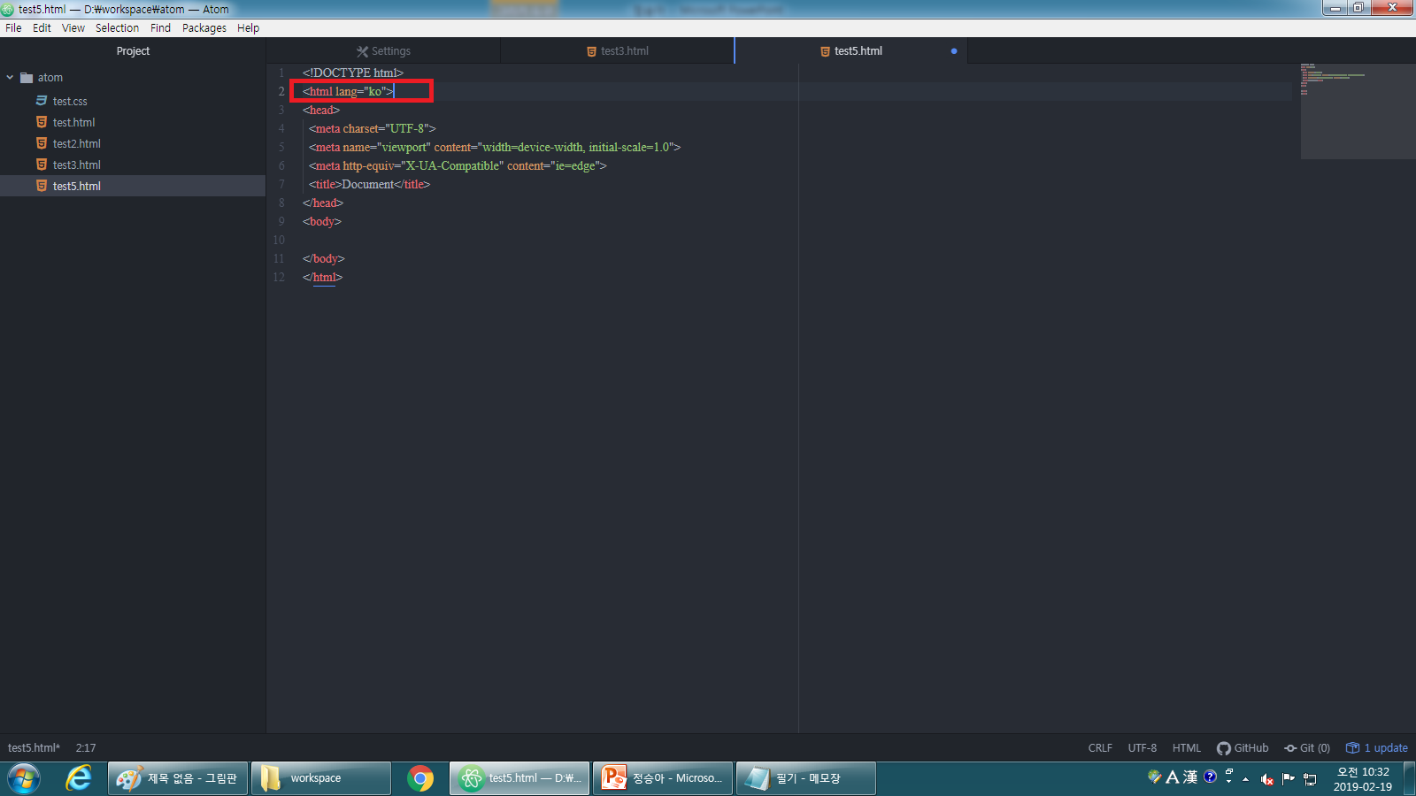
7. ! 입력하고 tab키를 누르면 2번째 줄의 기본 언어 설정이 영어(en)가 아닌 한국어(ko)로 변경되어있는 것을 확인할 수 있다.

